Slide 1
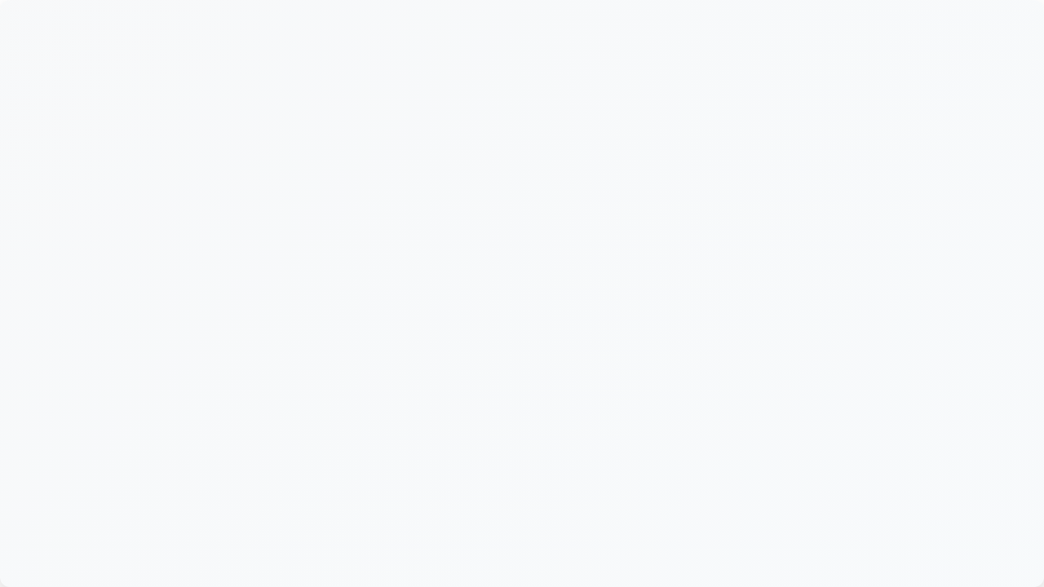
Interpretace dat
Od surových čísel k informacím
Autor: Ing. Jiří Šilhán

Slide 2
Základy a definice
Proč data nejsou totéž co informace?

Slide 3
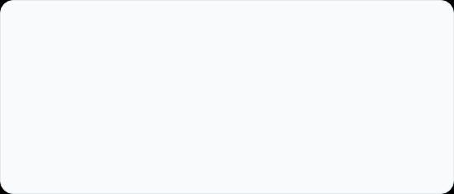
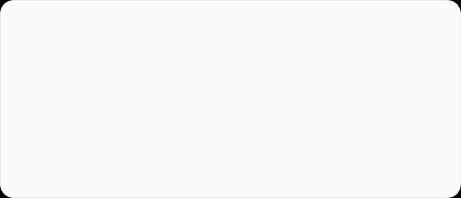
Data vs. Informace
Surová data
Užitečná informace
Izolované symboly, čísla nebo znaky bez kontextu. Příklad: "38,5" nebo "102". Sama o sobě nám nic neříkají a nelze podle nich jednat.
Data s významem a kontextem. Příklad: "Teplota pacienta je 38,5 °C" – víme, že má horečku. Informace snižuje nejistotu a umožňuje rozhodnutí.

Slide 4
Základní typy dat
Kategorie | Charakteristika | Příklad
Kvantitativní | Číselná, měřitelná, lze s nimi provádět výpočty. | Výška (cm), počet studentů, cena.
Kvalitativní | Popisná, kategorická, vyjadřují vlastnosti. | Barva očí, typ školy, spokojenost.
Metadata | "Data o datech" – popisují vlastnosti souborů. | Datum pořízení fotky, rozlišení, autor.

Slide 5






Kritické myšlení při analýze
Původ
Aktuálnost
Objektivita
Odkud data pocházejí? Jsou ze spolehlivého zdroje nebo z anonymního příspěvku?
Jsou data stále platná? Deset let starý průzkum trhu nemusí odpovídat realitě.
Nebyla data vybrána účelově (cherry-picking), aby podpořila konkrétní názor?

Slide 6
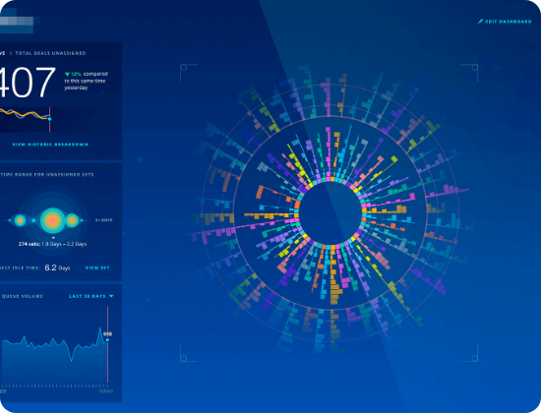
Role vizualizace dat
Lidský mozek zpracovává vizuální informace mnohem rychleji než tabulky čísel. Dobrá vizualizace:
Okamžitě ukazuje trendy a výkyvy.
Pomáhá najít souvislosti mezi proměnnými.
Činí komplexní zjištění srozumitelnými.

Slide 7

Který graf použít?
bar_chart
show_chart
Srovnání kategorií
Vývoj v čase
Sloupcové a pruhové grafy jsou ideální pro porovnání velikostí mezi různými skupinami.
Spojnicové grafy nejlépe ukazují trendy, růst nebo pokles hodnoty v čase.

Slide 8
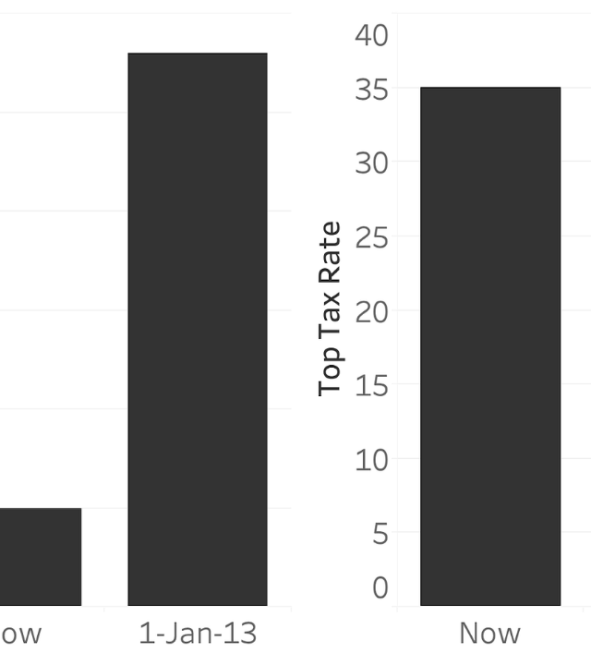
Pozor na manipulaci!
Nejčastějším trikem v médiích je useknutá osa Y. Pokud osa nezačíná na nule, může i zanedbatelný rozdíl vypadat jako dramatický nárůst.
Vždy kontrolujte měřítko a popisky os, než začnete grafu věřit.

Slide 9
Pravidlo analytiků
"Bez dat jste jen další člověk s vlastním názorem."
— W. Edwards Deming

Slide 10

Interpretace s pomocí AI
Nové možnosti analýzy
Moderní nástroje umělé inteligence dokáží analyzovat obrovské datasety během sekund a nacházet v nich skryté vzorce.
Varování: AI může trpět halucinacemi nebo zkreslením (bias). Lidský dohled je při interpretaci závěrů nezbytný.

Slide 11
Proces zpracování dat
Čištění
Interpretace
Odstranění chyb, duplicit a neplatných záznamů.
Převedení čísel do srozumitelných závěrů.
Sběr dat
Analýza
Získání surovin měřením, dotazníky nebo exporty.
Hledání vztahů, průměrů a klíčových trendů.

Slide 12
Dotazy?
Děkuji za pozornost

